Slide 1
ΔΙΔΑΚΤΙΚΗ ΤΗΣ ΙΣΤΟΡΙΑΣ
Από τη Ρώμη στη νέα Ρώμη
Κωνσταντίνος Α’
Ονοματεπώνυμο: Πισπιρίγκου Ευθυμία
Ενότητα 4^{η}
Β’ Γυμνασίου

Slide 2
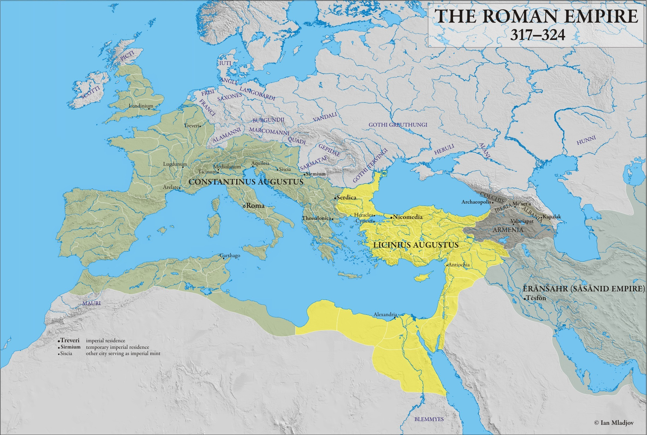
Η Ρωμαϊκή αυτοκρατορία μοιρασμένη ανάμεσα στο Κωνσταντίνο και τον Λικίνιο.

Slide 3
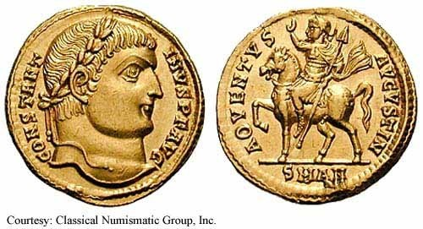
324 μ. Χ. : Ο Κωνσταντίνος νίκησε το Λικίνιο και έμεινε μονοκράτορας του Ρωμαϊκού κράτους.
Μέτρα ανόρθωσης του ρωμαϊκού κράτους από τον Κωνσταντίνο Α΄ :
-’Ιδρυσε ένα νέο διοικητικό κέντρο (Κωνσταντινούπολη)
-Αναγνώρισε το δικαίωμα άσκησης χριστιανικής λατρείας.
-Καθιέρωσε διάκρισης της πολιτικής από τη στρατιωτική εξουσία στις επαρχίες.
-Έκοψε και έθεσε σε κυκλοφορία ένα νέο σταθερό χρυσό νόμισμα, τον
σόλιδο. > εμπόριο, συναλλαγές, τόνωση της οικονομίας.
Χρυσός σόλιδος του Κωνσταντίνου Α΄

Slide 4
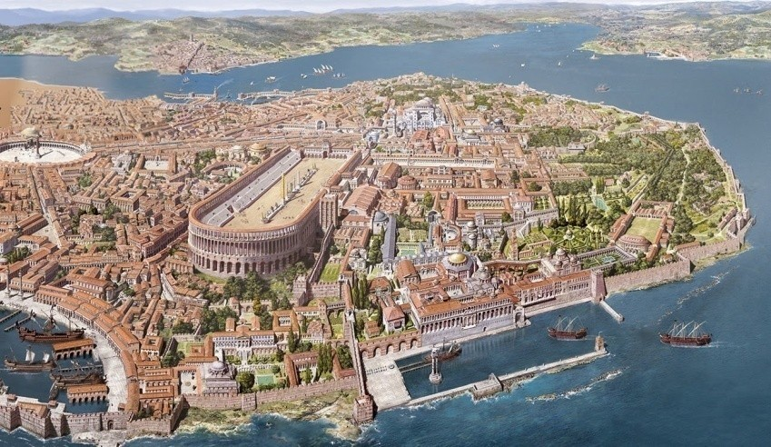
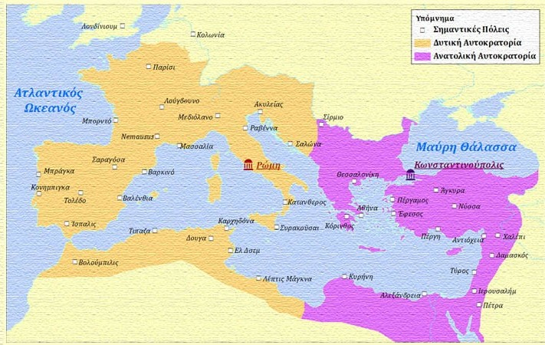
α. Ίδρυση Κωνσταντινούπολης και μεταφορά της πρωτεύουσας

Slide 5

Οι λόγοι που ώθησαν τον Κωνσταντίνο να μεταφέρει την πρωτεύουσά του στο Ανατολικό τμήμα της Αυτοκρατορίας :
Η Ανατολή διέθετε, σε αντίθεση με τη Δύση, ακμαίο πληθυσμό και
οικονομία.
Οι Χριστιανοί, στους οποίους ο Κωνσταντίνος Α' στηρίχτηκε πολιτικά, ήταν πολυπληθέστεροι στην Ανατολή.
Οι μεγάλες πόλεις της Ανατολής υπέφεραν από θρησκευτικές συγκρούσεις , τις οποίες ο Κωνσταντίνος ήθελε να αντιμετωπίσει

Slide 6
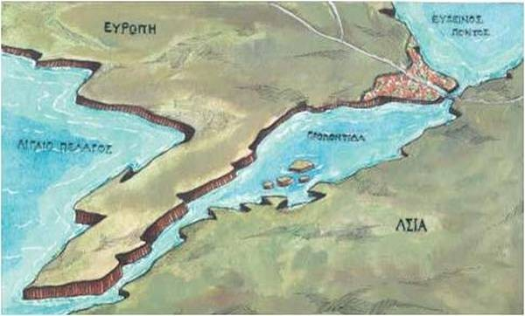
Αναζητώντας τοποθεσία για την καινούρια του πρωτεύουσα, συνειδητοποίησε τα πλεονεκτήματα της θέσης που τελικά επέλεξε για την Κωνσταντινούπολη (εκεί όπου ήδη υπήρχε το Βυζάντιο, αρχαία αποικία των Μεγαρέων) :
H Κωνσταντινούπολη, κτισμένη σε μία χερσόνησο που βρέχεται από την Προποντίδα, το Bόσπορο και τον Kεράτιο κόλπο, βρίσκεται ανάμεσα στην Aσία και την Eυρώπη και πάνω στο θαλάσσιο δρόμο που ενώνει τη Mεσόγειο με τον Eύξεινο
Πόντο. | >> άμυνα, | εμπόριο,
έλεγχος δρόμων | θαλάσσιων και | χερσαίων

Slide 7
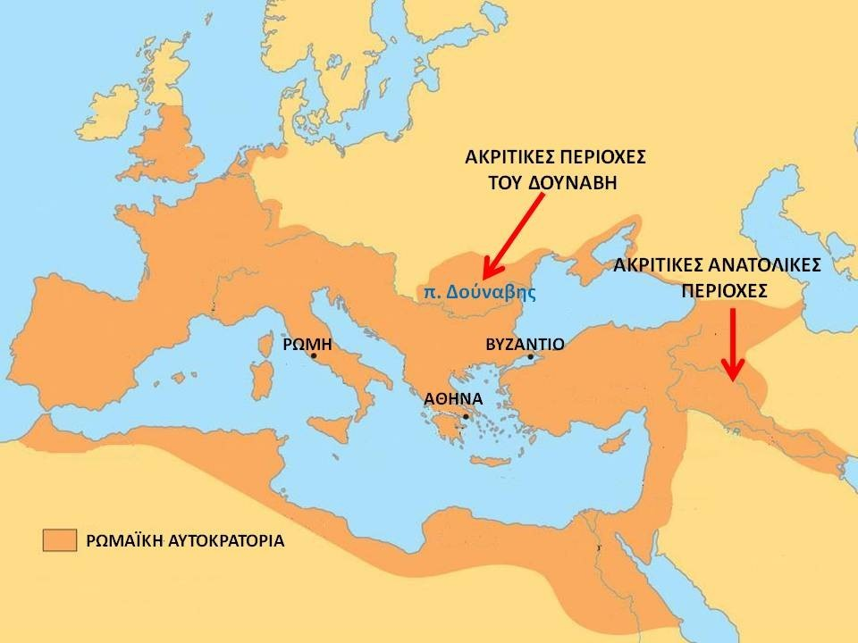
Από την Κωνσταντινούπολη επίσης μπορούσε ευκολότερα και γρηγορότερα να στείλει στρατεύματα ώστε να αποκρούσει τους Γότθους (στο Δούναβη) και τους Πέρσες (στον Ευφράτη).

Slide 8
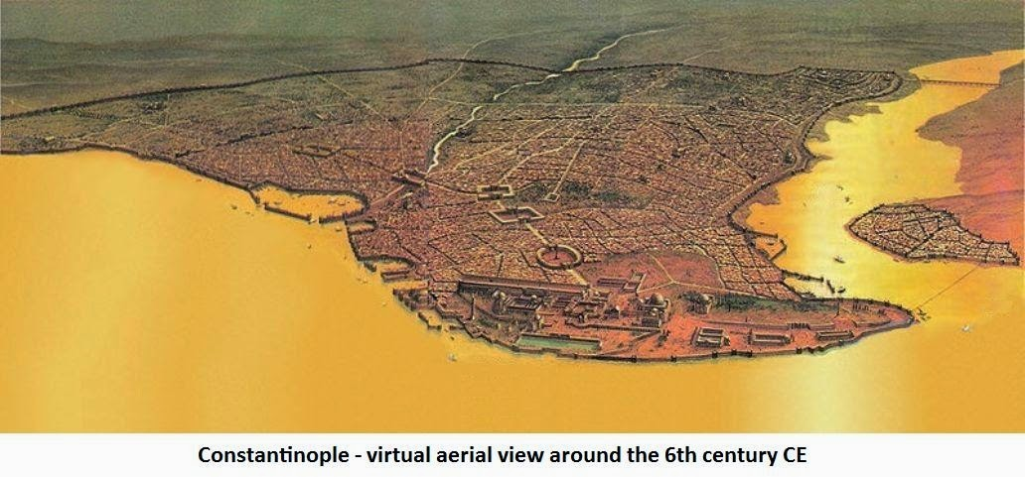
Η οικοδόμηση της Κωνσταντινούπολης
Στις 11 Μαΐου 330 ολοκληρώθηκε η πρώτη φάση των εργασιών και τελέστηκαν τα εγκαίνια της πόλης, η οποία έλαβε το όνομα του ιδρυτή της (Κωνσταντινούπολη).

Slide 9
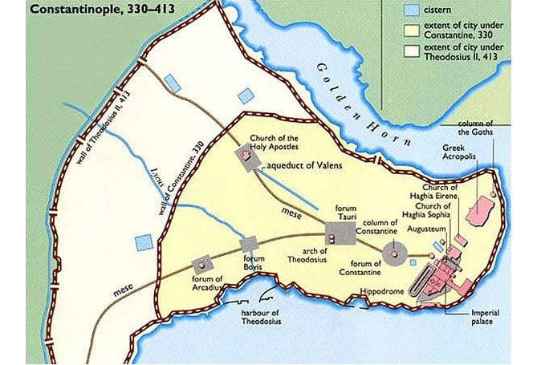
Η Κωνσταντινούπολη, όπως όλες οι ρωμαϊκές πόλεις, είχε οργανωμένο ρυμοτομικό σχέδιο, μεγάλες οδικές αρτηρίες, αγορές (φόρα), υδραγωγεία και δημόσια κτίρια όπως το παλάτι, η σύγκλητος, το αμφιθέατρο και ο ιππόδρομος. Για την οχύρωσή της χτίστηκε χερσαίο τείχος στα δυτικά.
Παράλληλα ο Κωνσταντίνος, για να ενισχύσει τη χριστιανική θρησκεία έχτισε στη νέα πρωτεύουσα και αρκετές χριστιανικές εκκλησίες.

Slide 10
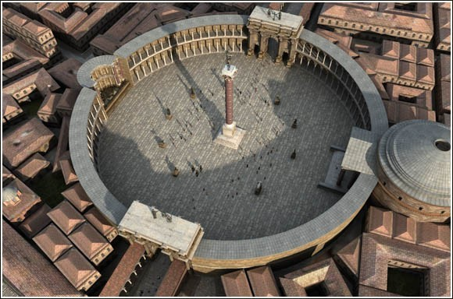
Η σημαντικότερη αγορά (forum) ήταν το φόρουμ του Κωνσταντίνου. Είχε κάτοψη κυκλική και το διέσχιζε ο κεντρικός δρόμος της πόλης, η Μέση οδός. Γύρω του υπήρχαν στοές, καταστήματα και δημόσια κτίρια, όπως το κτίριο της συγκλήτου.

Slide 11
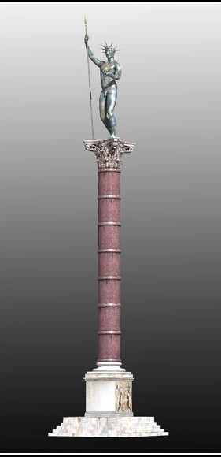
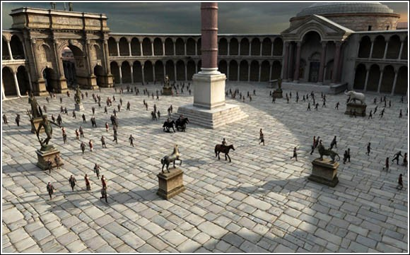
Οι πηγές αναφέρουν ότι στο Forum του Κωνσταντίνου υπήρχαν 33 έργα αρχαίας τέχνης μνημειακού χαρακτήρα, κυρίως γλυπτά. Ανάμεσά τους ξεχώριζε ένας κίονας από πορφυρίτη λίθο, ύψους 50 μέτρων, ο οποίος μεταφερθεί από τη Ρώμη. Πάνω στον κίονα αυτό τοποθετήθηκε άγαλμα του θεού Ήλιου με τη μορφή του αυτοκράτορα Κωνσταντίνου.

Slide 12
β. Θρησκευτική πολιτική - Η σχέση του Κωνσταντίνου με το Χριστιανισμό
«Οι οπαδοί του Χριστιανισμού συγκροτούσαν τη δυναμικότερη πληθυσμιακή ομάδα της Ανατολής. Η νέα αυτή θρησκεία φαινόταν ότι μπορούσε να αποκαταστήσει την κλονισμένη ενότητα του Ρωμαϊκού Κράτους.
Για το λόγο αυτό ο Κωνσταντίνος έδειξε ευνοϊκή στάση προς τον Χριστιανισμό.
Το Διάταγμα των Μεδιολάνων (313 μ. Χ.), που βασίστηκε σε συμφωνία του Κωνσταντίνου και του Λικίνιου:
αναγνώρισε στους Χριστιανούς ελευθερία άσκησης της λατρείας τους
διακήρυξε την αρχή της ανεξιθρησκίας για τους όλους τους υπηκόους της αυτοκρατορίας.

Slide 13
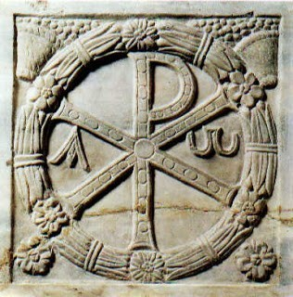
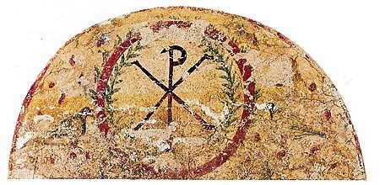
Στηρίζοντας έμπρακτα τον χριστιανισμό, ο Κωνσταντίνος :
Χρησιμοποίησε ιερά σύμβολα της νέας θρησκείας, όπως ο σταυρός και το χριστόγραμμα σε στρατιωτικά λάβαρα και νομίσματα
-Εξέδωσε νόμους ευνοϊκούς για τους Χριστιανούς
-Έχτισε χριστιανικές εκκλησίες
Το χριστόγραμμα
Τοιχογραφία από τη Θεσσαλονίκη, 4^{ος} αι.
Λίθινο ανάγλυφο

Slide 14
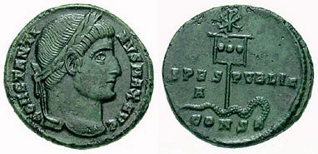
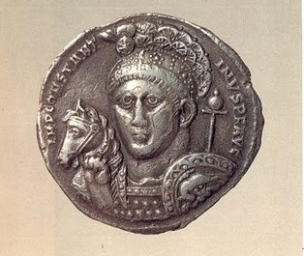
Νομίσματα της εποχής του Κωνσταντίνου Α
Επιγραφές στα Λατινικά
Εμφάνιση ρωμαίου στρατηγού
αλλά
Χρήση χριστιανικών συμβόλων.

Slide 15
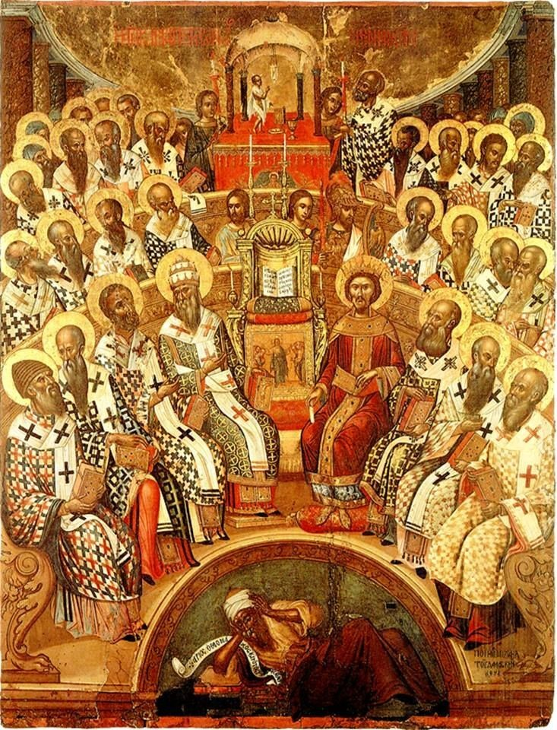
Ο Κωνσταντίνος ήθελε να πετύχει την ενότητα του κράτους του με συνδετικό κρίκο το χριστιανισμό
‘Όμως ήδη υπήρχαν διαφωνίες και διαφορές ανάμεσα στους χριστιανούς (αιρέσεις).
Γι ‘ αυτό
συγκαλείται από τον Κωνσταντίνο η Α΄ Οικουμενική σύνοδος, στη Νίκαια της Βιθυνίας (325 μ.Χ.), με σκοπό την ειρήνευση της εκκλησίας και της αυτοκρατορίας

Slide 16
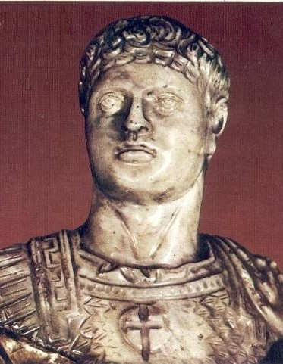
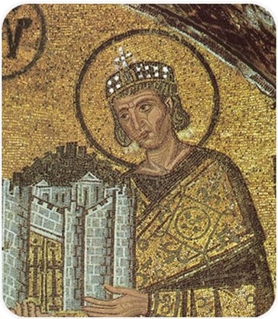
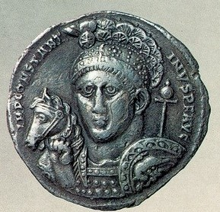
Από τη ρωμαϊκή στη βυζαντινή αντίληψη για τον αυτοκράτορα… Από τη ρωμαϊκή στη βυζαντινή τέχνη…
Ο Κωνσταντίνος απεικονίζεται ως Ρωμαίος στρατηγός και αυτοκράτορας στον ανδριάντα και στο νόμισμα αριστερά, φέροντας ωστόσο χριστιανικά σύμβολα. Στο μεταγενέστερο ψηφιδωτό του 10^{ου} αιώνα όμως απεικονίζεται ως ιδρυτής της Κωνσταντινούπολης, ενώ το φωτοστέφανο, η ενδυμασία και το στέμμα του μαρτυρούν τις αλλαγές στην εμφάνιση και το συμβολισμό που συνοδεύουν το αυτοκρατορικό αξίωμα κατά τη ΄βυζαντινή' περίοδο. (Όπως θα δούμε στη συνέχεια, όλοι οι Βυζαντινοί αυτοκράτορες και όχι μόνο, ο Κωνσταντίνος που είναι άγιος, απεικονίζεται από τους Βυζαντινούς με φωτοστέφανο, επειδή θεωρούνται εκλεκτοί του Θεού).

